Slide 1
Endokrinologie

Slide 2
Endokrinologie
obor zabývající se žlázami s vnitřní sekrecí, jejich funkcí, poruchami a léčbou
nauka o komunikaci mezi bb, tkáněmi a orgány
hypofunkce
hyperfunkce
porucha citlivosti na hormony
nadbytek hormonu z exogenního přívodu

Slide 3
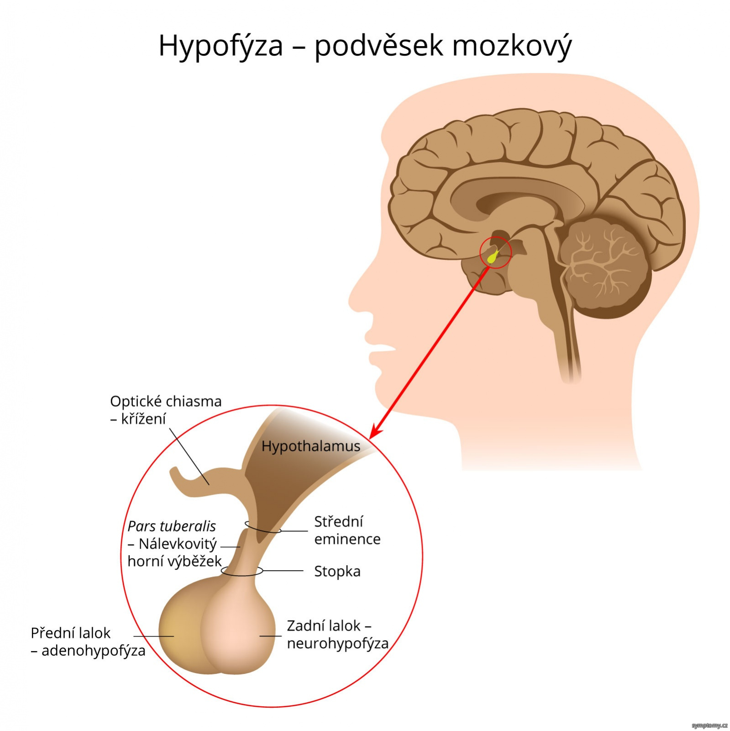
hypotalamo-hypofyzární systém

Slide 4
hypotalamo-hypofyzární systém
hypotalamus hypofýza
kortikoliberin kortikotropin (ACTH)
tyreoliberin tyreotropin (TSH)
gonadoliberin gonadotropin (LF,FSH)
somatoliberin stimulace růstového h. (GH)
somatostatin inhibice růstového h. (GH)
prolaktostatin (dopamin) prolaktin
antidiuretický hormon antidiuretický hormon
oxytocin oxytocin

Slide 5
hypotalamo-hypofyzární systém
osa hypotalamus – hypofýza – nadleviny
osa hypotalamus – hypofýza - gonády

Slide 6
onemocnění hypofýzy
hypopituitarismy – syndromy z nedostatku hypofyzárních hormonů
panhypopituitarismus – nedostatek všech hormonů
etiologie expanzivní procesy tureckého sedla (adenom hypofýzy)
genetika, ozařování, úrazy, operace

Slide 7
adenomy hypofýzy
nejčastější expanzivní procesy v obl. tureckého sedla
dělení dle velikosti mikroadenomy (do 1 cm)
makroadenomy (nad 1cm)
dle endokrinní aktivity klinicky afunkční
s hormonální aktivitou

Slide 8
adenomy hypofýzy
příznaky endokrinologické z nadprodukce hormonů
z útlaku okolní tkáně – nedostatek ostatních hormonů
DG hormonální vyšetření, MR, při KI CT, oční vyšetření
léčba afunkční mikroadenomy sledujeme
afunkční makroadenomy sledujeme nebo operujeme
endokrinně aktivní – operace (kromě prolaktinomů)

Slide 9
Akromegalie a gigantismus
adenom hypofýzy produkující somatotropin
KO excesivní růst, zvětšení akrálních částí těla, organomegalie
postižení KV systému – HTN, ATS, KMP
hyperglykémie
akromegalická artropatie
léčba chirurgická, při neúspěchu medikamentózní – analoga somatostatinu, antagonisté somatotropinu

Slide 10
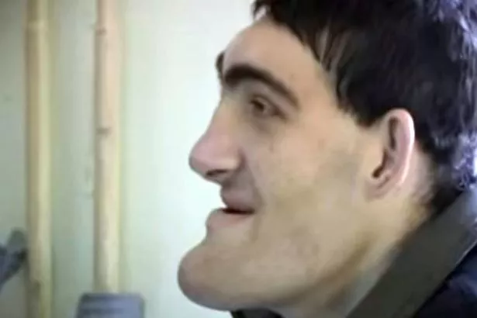
onemocnění hypofýzy

Slide 11
cushingův syndrom (CHOROBA)
Cushingův syndrom vyvolaný dlouhodobou expozicí kortizolem
Cushingova choroba adenom hypofýzy produkující ACTH
iatrogenní Cushingův syndrom – dlouhodobá léčba kortikoidy

Slide 12
účinky kortizolu
nejúčinnější hormon kůry nadledvin
stresový hormon – při zátěžových situacích
katabolický, antianabolický, diabetogenní účinek
protizánětlivý – potlačuje projevy zánětu

Slide 13
projevy cushingova syndromu
trunkální obezita, býčí šíje, měsícovitý obličej
tenká kůže, špatné hojení ran, purpurové strie
hirsutismus u žen
sekundární hypertenze, porucha glukózové tolerance, osteoporóza,
psychické poruchy

Slide 14
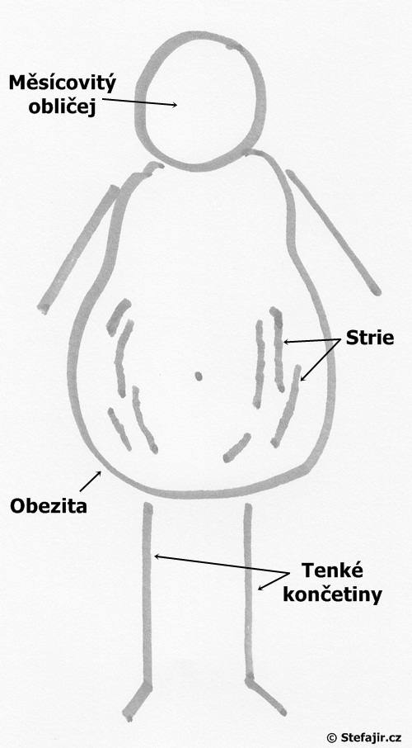
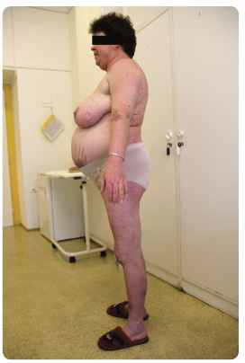
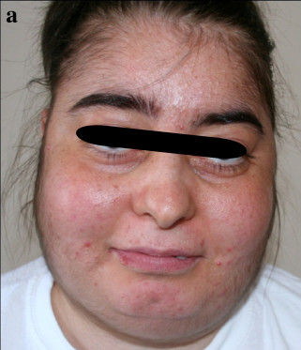
cushingův syndrom

Slide 15
hyperfunkce kůry nadledvin
hyperfunkce kůry nadledvin – periferní Cushingův syndrom
iatrogenní – léčba kortikoidy
endogenní primární Cushingův syndrom 98% adenom, karcinom kůry
DG USG, CT, MR
léčba chirurgie, u inoperabilních inhibice syntézy steroidů
pooperační substituce

Slide 16
hypofunkce kůry nadledvin
Addisonova choroba
příčiny autoimunitní postižení kůry nadledvin, meta do nadledvin, krvácení
KO pomalý průběh, nespecifické příznaky, poté únava, slabost, nechutenství, hyperpigmentace na kůži

Slide 17
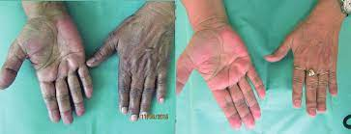
hypofunkce kůry nadledvin
akutní vznik či náhlé zhoršení – Addisonovská krize – šokový stav, koma
DG hladina kortizolu, USG břicha, MR mozku
léčba hydrokortizon, bazální dávka + zátěž (fyzická, psychická, teplota)

Slide 18
CONNův syndrom
primární hyperaldosteronismus – Connův syndrom
adenom kůry nadledvin způsobuje nadprodukci aldosteronu
aldosteron podporuje vstřebávání Na a vody v ledvinách
nejčastější forma endokrinní etiologie – 5-10% všech hypertenzí
léčba chirurgie u jednostranných, u oboustranných celoživotní léčba spironolaktonem

Slide 19
Dřeň nadledvin
adrenalin, noradrenalin – stresové hormony (spolu s kortizolem)
feochromocytom – nadměrná sekrece adrenalimu – hormonálně podmíněná hyperteneze

Slide 20
Štítná žláza a její hormony
trijodtyronin, tyroxin + kalcitonin
potřeba jódu
zvyšují metabolickou aktivitu
zvýšení potřeby glukózy a tuků – snižují jejich hladinu v krvi
zvýšení činnosti CNS
zvýšení srdeční sekrece
kalcitonin – vychytávání Ca z krve a ukládání do kostí (antagonista parathormonu)

Slide 21
hypotyreóza
příčiny Hashimotova tyreoditida (autoimunitní)
stavy po destrukci ŠŽ (operace, radiojod, ozáření)
vrozené defekty
jodový deficit
prevalence až 8%!!

Slide 22
Projevy hypotyreózy
metabolismus: zpomalení, nadváha, hypercholesterolémie
kožní: suchost, ztluštění podkoží (myxedém)
GIT: zácpa až ileus
menstruační cyklus: hypermenorea, metroragie
KV systém: ↓ SF
plíce: ↓ DF až respirační insuficience
ledviny: ↓ GF
hematologie: anémie

Slide 23
hypotyreóza
DG sérový TSH, freeT4
UZ krku, CT u velkých, retrosternálních strum
léčba substituční léčba – tyroxin (EUTHYROX, LETROX)
komplikace myxedémové koma – vystupňované příznaky , mortalita přes 50%, slabost, hypoglykemie, kóma

Slide 24
hypertyreóza
expozice tkání zvýšeným koncentracím hormonů štítné žlázy
častý výskyt, prevalence 1%

Slide 25
Příčiny hypertyreózy
Graves Basedowova choroba – autoimunitní onemocnění
toxický adenom ŠŽ
toxická polynodózní struma
amiodaronem indukovaná tyreotoxikóza

Slide 26
Příznaky hypertyreózy
metabolismus: zrychlení, hubnutí
kožní: teplá kůže, vlhkost, pocení
GIT: průjmy
menstruační cyklus: hypomenorea, amenorea
KV systém: ↑ SF, arytmie
plíce: ↑ DF
kosti: osteopenie, osteoporóza
oči: endokrinní orbitopatie → exoftalmus → lagoftalmus

Slide 27
hypertyreóza
DG sérový TSH, freeT4, protilátky TSA_{b}
UZ krku, scinti ŠŽ, CT u velkých, retrosternálních strum
léčba farmakologická – tyreostatika – methimazol (TYROSOL), BB
chirurgická, radiojod – po chirurgii či prim. u KI operace
komplikace tyreotoxická krize – vystupňované příznaky, srdeční selhání, kóma

Slide 28
UZLY a struma
uzel (nodus) ložiskový útvar ve ŠŽ
struma zvětšení ŠŽ
difúzní struma rovnoměrné zvětšení ŠŽ
nodózní (uzlová) struma nerovnoměrné zvětšení ŠŽ s uzly
struma hyperfunkční (toxická), eufunkční, hypofunkční
endemická struma oblasti s nedostatečným zásobením obyvatelstva jodem, obrovské strumy, doprovázené snížením intelektu

Slide 29
UZLY a struma
výskyt uzlů je častý, kolem 5%
KO většinou asymptomatické
velké působí kosmetický defekt
obavy u pacienta
útlak okolních struktur (dysfagie, dušnost, chrapot)
DG UZ, TSA, freeT4, scinti ŠŽ, u nepřítomnosti hyperfunkce FNAB
rozlišit benigní a maligní uzly
léčba u hyperfunčního uzlu tyreostatika, malignita – operace
benigní eufunkční uzel – chirurgie u útlaku, růstu či nejistotě

Slide 30
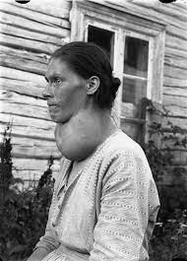
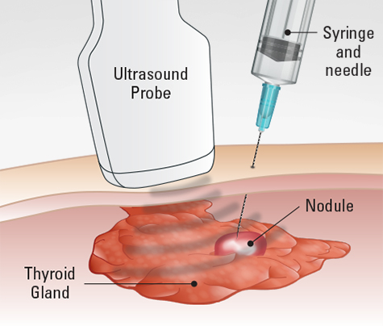
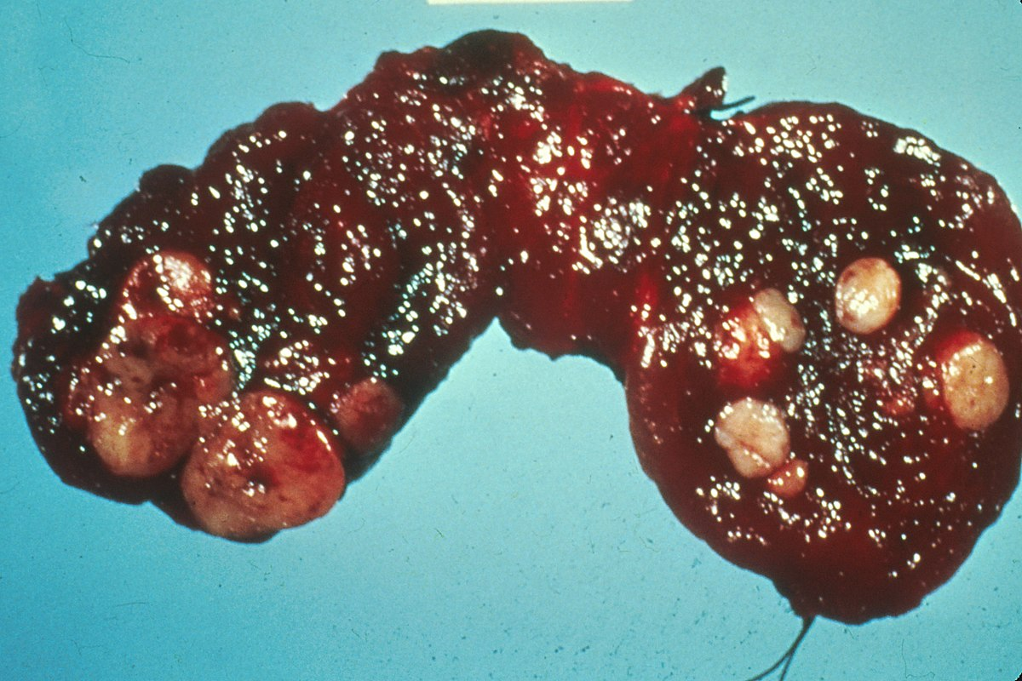
UZLY a struma

Slide 31
Karcinomy šž
diferencovaný z folikulárních bb papilární, folikulární 90%
nediferencovaný (anaplastický) 3%
medulární z parafolikulárních bb 5%

Slide 32
Karcinomy šž
KO uzel ŠZ, většinou asymptomatický, ve 3% meta v LU, plíce, skelet
DG USG, FNAB, CT hrudníku, páteře
léčba chirurgická + radiojód, anaplastický je rezistentní k jódu
prognóza diferencované 90% přežívá 10 let, anaplastický 5% 5 let, medulární mezi tím

Slide 33
příštítná tělíska
parathormon
zvyšuje kalcémii
vyplavuje Ca z kostí
stimuluje tvorbu kalcitriolu – zvyšuje vstřebávání vápníku ze střeva

Slide 34
hyperparathyreóza
hypersekrece parathormonu a jeho nadměrný účinek na tkáně
příčiny hlavně adenom příštítného tělíska
KO kosti osteoporóza, bolesti, fraktury
ledviny nefrolitiáza
GIT peptický vřed, akutní pankreatitida
KV hypertenze, arytmie
psychika únava, deprese

Slide 35
hyperparathyreóza
DG biochemie hyperkalcémie, hypofosfatémie, ↑ PTH
moč hyperfosfatémie, hyperkalcourie
zobrazovací vyšetření USG krku, scintigrafie, MR, CT
léčba chirurgická (parathyroidektomie), úspěšná v 95%

Slide 36
hypoparathyreóza
hypoparatyreóza syndrom nedostatečné sekrece parathormonu, či rezistence tkání na něj
příčiny hlavně iatrogenní (chirurgické odstranění při tyroidektomii)
KO tetanické křeče, zvýšená nervosvalová dráždivost, parestezie, dlouhodobé trvání dominují psychické příznaky
léčba suplementace vit. D, Ca, rekombinantní parathormon

Slide 37
onemocnění mužských pohlavních žlaz
mužský hypogonadismus
primární (periferní) hypogonadismus – hypergonadotropní hypogonadismus
původ v testes
sekundární (hypofyzární) a terciární (hypotalamický) – hypogonadotropní hypogonadismus
KO měnlivý dle doby, kdy onemocnění vznikne
DG hladina testosteronu a gonadotropinů (LH, FSH)
léčba preparáty testosteronu, v případě obnovení fertility gonadotropiny

Slide 38
onemocnění mužských pohlavních žlaz
mužský hypogonadismus
Klinefelterův syndrom
nejčastější příčina hypogonadismu
nadbytečný chromozom X
prevalence 1:700
atrofická varlata, azoospermie, infertilita, osteoporóza, DM…
DG nález na varlatech, cytogenetické vyšetření
léčba substituce testosteronem

Slide 39
onemocnění mužských pohlavních žlaz
mužský hypogonadismus
kryptorchismus
nepřítomnost varlat ve skrotu z důvodu jejich nesestupu
při narození 20%, v roce 0,5%
nádory varlat
1,5% všech maligních nádorů u mužů, třetina nádorů u mladých mužů
tumory ze zárodečných bb – seminomy, tumory z Leydigových bb
většinou nebolestivé zvětšení varlete
prognóza při včasném záchytu dobrá

Slide 40
onemocnění ženských pohlavních žlaz
ženský hypogonadismus
primární (periferní) hypogonadismus – hypergonadotropní hypogonadismus
původ v ovariích
sekundární (hypofyzární) a terciární (hypotalamický) – hypogonadotropní hypogonadismus
KO měnlivý dle doby, kdy onemocnění vznikne
DG hormonální vyšetření

Slide 41
onemocnění ženských pohlavních žlaz
poruchy menstruačního cyklu
menarché počátek menstruace
amenorea nepřítomnost menstruace
primární vůbec nezačala
sekundární bez menstruace min. 3 měsíce
hypermenorea (metroragie) kvantitativně nadměrné krvácení
hypomenorea slabé krvácení
polymenorea cyklus pod 23 dní
oligomenorea cyklus nad 35 dní

Slide 42
onemocnění ženských pohlavních žlaz
primární amenorea nepřítomnost krvácení u žen, u kterých neproběhla menarché
příčiny hypogonadotropní hypogonadismus
hyperandrgenní stav – nadbytek androgenů kůry nadledvin
ovariální příčiny (Turnerův syndrom, AI postižení ovarií)
onemocnění dělohy (aplazie, malformace)
těhotenství
terapie hormonální substituční léčba estrogeny, případně i gestageny

Slide 43
onemocnění ženských pohlavních žlaz
sekundární amenorea tříměsíční nepřítomnost krvácení u žen, u kterých proběhla menarché
příčiny těhotenství
hypogonadotropní hypogonadismus
ovariální příčiny (AI postižení ovarií)
onemocnění dělohy (infekční endometritidy, synechie)
menopauza
terapie hormonální substituční léčba před 40 rokem estrogeny, v případě zachovalé dělohy i gestageny

Slide 44
onemocnění ženských pohlavních žlaz
Turnerův syndrom
gonadální dysgeneze, chybění mužského chromozomu X, karyotyp 45,X
KO primární hypogonadismus, nízký vzrůst, zpomalený sexuální vývoj
inteligence většinou normální, poruchy učení
DG cytogenetické vyšetření
terapie hormonální substituce

Slide 45
hormonálně aktivní tumory GIT
karcinoid
nádor z bb, schopných produkovat serotonin
KO flush, průjem, kardiální postižení (postižení pravých chlopní), bronchokonstrikce
léčba analoga somatostatinu, interferon alfa, chemoterapie, bronchodilatační léčba

Slide 46
hormonálně aktivní tumory GIT
inzulinom
nádor z b-buněk Langerhansových ostrůvku pankreatu s autonomní naprodukcí inzulinu
KO hypoglykemie
gastrinom
nádor se zvýšenou produkcí gastrinu
KO hypersekrece HCl a tvorba vředů

